Slide 1
Глобальные компьютерные сети
Рыженко Елена Владимировна,
учитель информатики и математики
МБОУ г. Астрахани « СОШ № 64»

Slide 2
Содержание:
Понятие о глобальной компьютерной сети.
Аппаратное и программное обеспечение ГКС.
Каналы связи.
Протоколы сети.
Сервисы сети.

Slide 3
Глобальная компьютерная сеть (ГКС) -
это компьютерная сеть, охватывающая большие территории и включающая в себя большое число компьютеров.
ГКС служат для объединения разрозненных сетей так, чтобы пользователи и компьютеры, где бы они ни находились, могли взаимодействовать со всеми остальными участниками глобальной сети.

Slide 4
Крупнейшие ГКС
образует глобальное информационное пространство, служит физической основой для Всемирной паутины (World Wide Web, WWW) и множества других систем (протоколов) передачи данных.
международная любительская компьютерная сеть, построенная по технологии «из точки в точку»
Internet
FidoNet
содержание

Slide 5
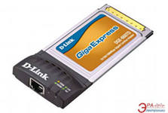
Для работы компьютерных сетей требуются определенные
программные средства.
аппаратные (технические) и
Компьютер-сервер.
Линии связи.
Терминал абонента.
Модем.
Сетевой адаптер.
Операционная система, поддерживающая работу в сети.
Браузер.

Slide 6
Браузер
программное обеспечение для просмотра веб-сайтов, их обработки, вывода и перехода от одной страницы к другой.
Многие современные браузеры также могут загружать файлы с FTP-серверов.
содержание

Slide 7
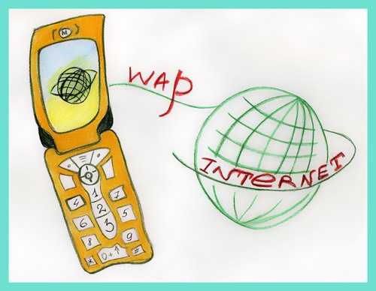
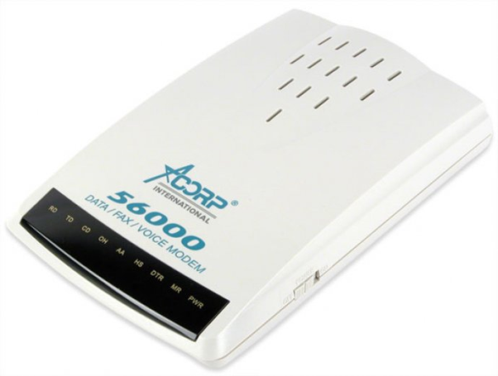
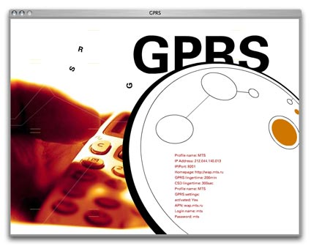
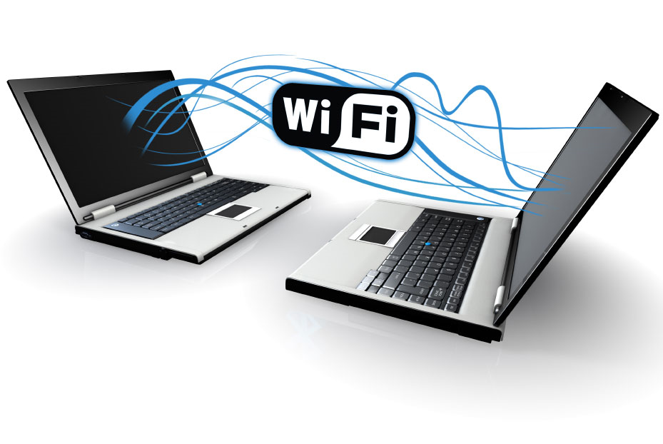
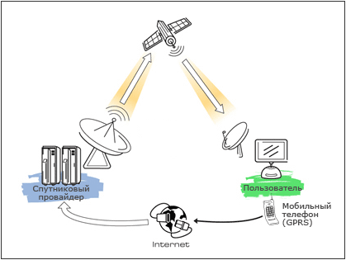
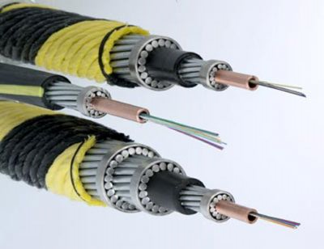
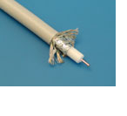
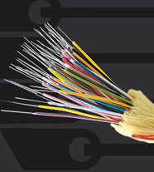
Каналы связи
Dual-up-подключение по телефонной линии
ADSL-подключение по телефонной линии
Технология GPRS
Подключение с мобильного телефона
Wi-Fi-подключение
Оптоволоконная линия
Спутниковый канал
Витая пара

Slide 8
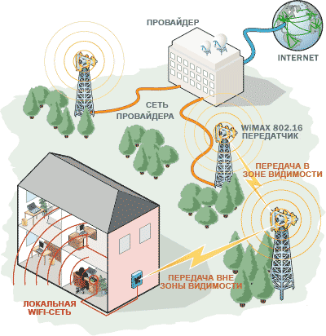

Slide 9
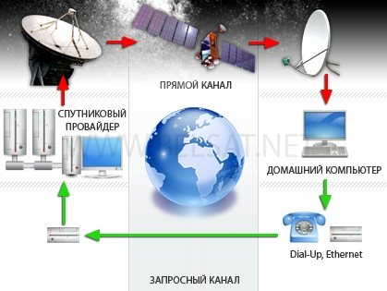

Slide 10
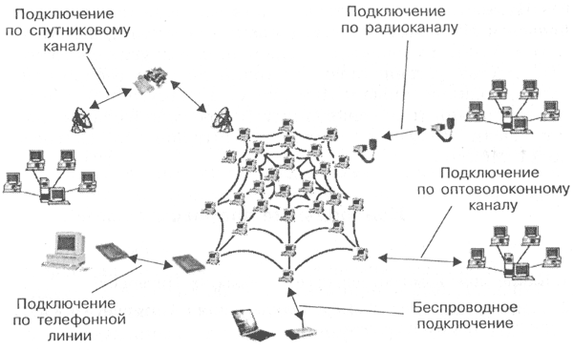
содержание

Slide 11
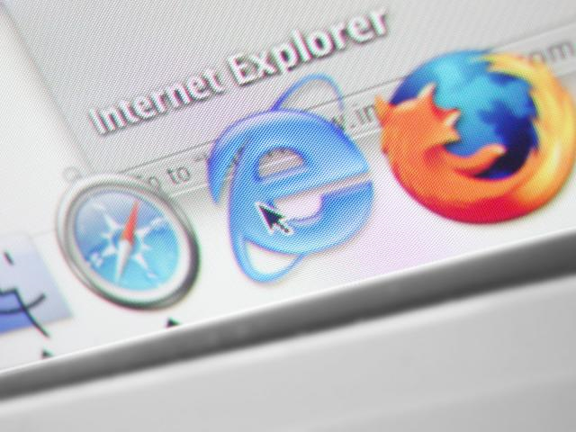
В компьютерных сетях абоненты могут использовать различные
марки компьютеров, типы модемов, линии связи, коммуникационные программы. Чтобы все это оборудование работало согласованно, работа сетей подчиняется специальным техническим соглашениям, которые называются протоколами.

Slide 12
Протоколы работы сети
— это стандарты, определяющие формы представления и способы пересылки сообщений, процедуры их интерпретации, правила совместной работы различного оборудования.

Slide 13
Наиболее известные протоколы, используемые в сети Интернет:
HTTP (Hyper Text Transfer Protocol) — это протокол передачи гипертекста. Протокол HTTP используется при пересылке Web-страниц с одного компьютера на другой.
TCP (Transmission Control Protocol) - TCP/IP-протокол для гарантированной доставки данных, разбитых на последовательность фрагментов;
FTP (File Transfer Protocol) — это протокол передачи файлов со специального файлового сервера на компьютер пользователя.
POP (Post Office Protocol) — это стандартный протокол почтового соединения.
SMTP (Simple Mail Transfer Protocol) — протокол, который задает набор правил для передачи почты.
telnet — это протокол удаленного доступа.
DTN — протокол, предназначенный для обеспечения сверхдальней космической связи.
содержание

Slide 14
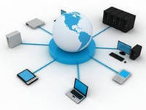
Сервисы ГКС.
Электронная почта
Сетевые новости Usenet
Списки рассылки
FTP - передача файлов
Система поиска файлов Archie
Гипертекстовая система Gopher
Система гипермедиа WWW

Slide 15
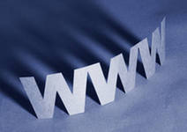
Технология WWW.
позволяет создавать ссылки (их также называют гиперссылками), которые реализуют переходы не только внутри исходного документа, но и на любой другой документ, находящийся на данном компьютере и, что самое главное, на любой документ любого компьютера, подключенного в данный момент к Интернету

Slide 16
Электро́нная по́чта
(англ. email, e-mail, от англ. electronic mail) — технология и предоставляемые ею услуги по пересылке и получению электронных сообщений (называемых «письма» или «электронные письма») глобальной компьютерной сети.

Slide 17
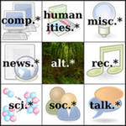
Юзнет
(англ. Usenet сокр. от User Network) — компьютерная сеть, используемая для общения и публикации файлов. Usenet состоит из новостных групп, в которые пользователи могут посылать сообщения. Сообщения хранятся на серверах, которые обмениваются ими друг с другом.

Slide 18
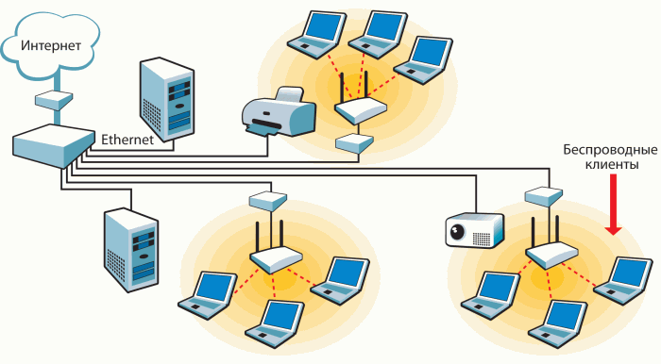
Доступ к файловым архивам провайдера

Slide 19
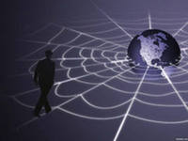
Всемирная сеть стала неотъемлемой частью жизни людей во всём мире.
В течение пяти лет Интернет достиг аудитории свыше 50 миллионов пользователей. Другим средствам коммуникации требовалось гораздо больше времени для достижения такой популярности.
содержание

Slide 20
Спасибо
за
внимание!

Slide 21
Источники информации:
http://ru.wikipedia.org/wiki/%C8%ED%F2%E5%F0%ED%E5%F2
http://ru.wikipedia.org/wiki/Usenet
http://ru.wikipedia.org/wiki/FidoNet
http://ru.wikipedia.org/wiki/%C1%F0%E0%F3%E7%E5%F0
http://www.lessons-tva.info/edu/e-inf3/m3t2_2.html
http://lib.ru/INTERMET/gagin2.txt
http://images.yandex.ru/

